Slide 1

Viết bài văn biểu cảm về một con người hoặc sự việc
Notes:
Trong cuộc sống đời thường, có tấm lòng nhân ái, sự chân thành, thấu hiểu, có những sự kiện đặc biệt đã qua để lại trong lòng chúng ta những cảm xúc dịu ngọt, giúp chúng ta thấy cuộc sống thật đẹp đẽ, thêm yêu thêm tin về cuộc sống phía trước. Vậy có bao giờ em nghĩ là mình sẽ viết 1 bài văn để bày tỏ cảm xúc của mình về con người ấy, sự việc ấy không? Trong buổi học ngày hôm nay, cô trò mình cùng nhau hoàn thiện kĩ năng viết kiểu văn biểu cảm, giúp chúng ta dễ bày tỏ cảm xúc của mình trước những con người, sự việc trong đời sống hoặc văn chương nhé!
Giáo án của Hạnh Nguyễn (0975152531): https://www.facebook.com/HankNguyenn

Slide 2

1/ Đối tượng biểu cảm
Con người: Đại tướng Võ Nguyên Giáp – vị anh hùng của nhân dân
Sự việc: Sự ra đi của ông đã để lại muôn vàn tiếc thương cho cả dân tộc
Notes:
Giáo án của Hạnh Nguyễn (0975152531): https://www.facebook.com/HankNguyenn

Slide 3
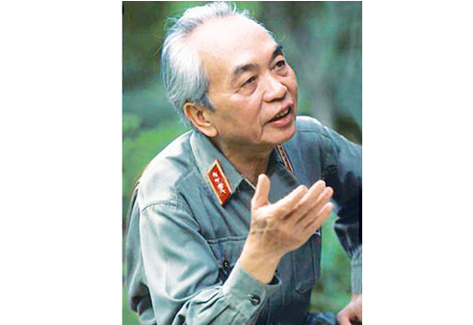
2/ Nội dung biểu cảm
Cảm xúc: Tiếc thương, đau buồn, ngưỡng mộ, cảm phục
Vì ông quá tài giỏi, giàu ý chí và tinh thần dân tộc
Notes:
Giáo án của Hạnh Nguyễn (0975152531): https://www.facebook.com/HankNguyenn

Slide 4

3. Ngôi kể, Phương thức biểu đạt
Ngôi kể: Ngôi thứ nhất, người kể xưng “tôi”
Phương thức biểu đạt: Biểu cảm (chính) + Tự sự, miêu tả
Notes:
Giáo án của Hạnh Nguyễn (0975152531): https://www.facebook.com/HankNguyenn

Slide 5
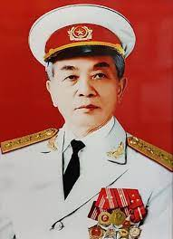
4/ Trình tự biểu cảm
MB: Giới thiệu đại tướng VNG
TB: Xuất thân → Sự ra đi của đại tướng → Hình ảnh đại tướng sống mãi trong trái tim người VN và thế giới
KB: Khẳng định lại tình cảm của người viết và tất cả mọi người với đại tướng
Notes:
Giáo án của Hạnh Nguyễn (0975152531): https://www.facebook.com/HankNguyenn

Slide 6
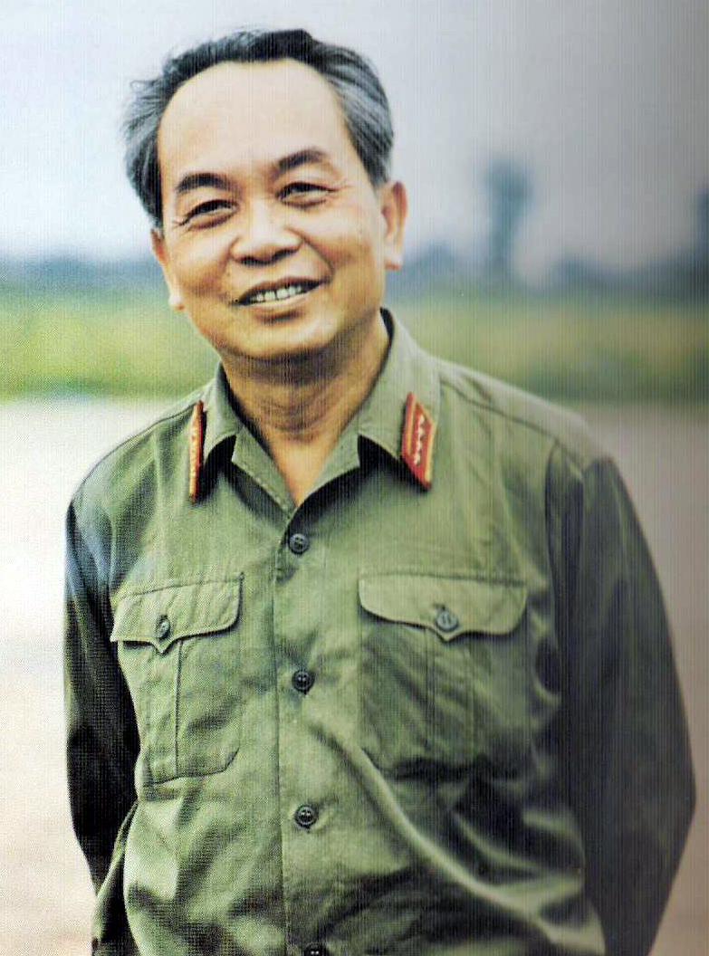
Bài viết mẫu “Tiễn biệt vị đại tướng lỗi lạc” đã đảm bảo yêu cầu về nội dung và hình thức của kiểu bài viết bài văn biểu cảm về một con người/ sự việc
Notes:
Giáo án của Hạnh Nguyễn (0975152531): https://www.facebook.com/HankNguyenn

Slide 7


3.
Thực hành
Notes:
Giáo án của Hạnh Nguyễn (0975152531): https://www.facebook.com/HankNguyenn

Slide 8
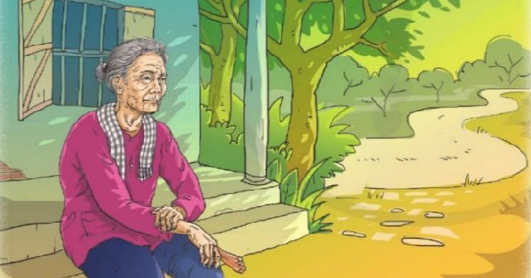
Viết bài văn biểu cảm về sự hi sinh thầm lặng của dì Bảy trong bài tản văn “Người ngồi đợi trước hiên nhà” của tác giả Huỳnh Như Phương
Notes:
Giáo án của Hạnh Nguyễn (0975152531): https://www.facebook.com/HankNguyenn

Slide 9

a/ Chuẩn bị
Đọc lại văn bản “Người ngồi đợi trước hiên nhà”
(1)
Tìm các sự việc liên quan đến nhân vật và hình dung lại chân dung nhân vật
(2)
Tìm thêm những sự việc cao đẹp của người phụ nữ trong thời kì kháng chiến
(3)
Notes:
Giáo án của Hạnh Nguyễn (0975152531): https://www.facebook.com/HankNguyenn

Slide 10
b/ Tìm ý và lập dàn ý
1
Câu chuyện về “người ngồi đợi trước hiên nhà” có sự việc gì đáng chú ý?
2
Sự hi sinh thầm lặng của dì Bảy thể hiện cho những đức tính nào của người phụ nữ Việt Nam?
Thảo luận nhóm cặp, trả lời 4 câu hỏi sau để tìm ý cho bài viết
3
Sự hi sinh thầm lặng của dì Bảy để lại trong em những tình cảm, suy nghĩ gì?
4
Xã hội cần phải ứng xử như thế nào với những người như dì Bảy?
Notes:
Giáo án của Hạnh Nguyễn (0975152531): https://www.facebook.com/HankNguyenn

Slide 11
1/ Câu chuyện “người ngồi đợi trước hiên nhà” kể về dì Bảy – người phụ nữ kiên cường, thủy chung dù dượng Bảy đã hi sinh
2/ Sự hi sinh thầm lặng của dì Bảy thể hiện những đức tính yêu thương chồng, sống tình nghĩa, thủy chung
3/ Sự hi sinh thầm lặng của dì Bảy khiến em thấy khâm phục, ngưỡng mộ, trân trọng. Họ chính là hậu phương vững chắc cho các chiến sĩ vững tâm công tác
4/ Xã hội cần bày tỏ lòng biết ơn, có những hành động thiết thực thể hiện lòng biết ơn với những người như dì Bảy
Notes:
Giáo án của Hạnh Nguyễn (0975152531): https://www.facebook.com/HankNguyenn

Slide 12
c/ Viết bài
Bám sát dàn ý đã lập để triển khai bài viết
Kết hợp giữa việc nêu đặc điểm của đối tượng (kể, giới thiệu, tả) với bộc lộ cảm xúc về các đặc điểm đó
Gọi tên cảm xúc và lí giải vì sao e có cảm xúc đó (Thông qua các biểu hiện cụ thể về con số, sự việc, chi tiết cụ thể)
Kết hợp nhiều kiểu câu (nhất là câu cảm thán), các từ ngữ thể hiện cảm xúc, các biện pháp tu từ …
Đặt mình vào vị trí của nhân vật để hình dung và trải nghiệm qua suy nghĩ kết hợp với những chi tiết ở VB
Notes:
Kết hợp nhiều kiểu câu (nhất là câu cảm thán), các từ ngữ thể hiện cảm xúc, các biện pháp tu từ … để bài văn thêm sinh động và giàu sức biểu cảm
Giáo án của Hạnh Nguyễn (0975152531): https://www.facebook.com/HankNguyenn

Slide 13
Đại diện nhóm chia sẻ kết quả làm
việc với cả lớp
(1)
Các bạn trong lớp nhận xét trên tinh
thần xây dựng (theo bảng kiểm)
(2)
Các thành viên nhóm trình bày note ý kiến được nhận xét để chỉnh sửa cho phù hợp
(3)
Notes:
Giáo án của Hạnh Nguyễn (0975152531): https://www.facebook.com/HankNguyenn

Slide 14
d/ Kiểm tra và chỉnh sửa theo bảng kiểm
Yêu cầu |  |  | Đạt | Chưa đạt
Hình thức |  | Đủ bố cục 3 phần: Mở bài, thân bài, kết bài
 |  | Bảo đảm yêu cầu về chính tả và diễn đạt
Nội dung | Mở bài | Giới thiệu được sự việc: Sự hi sinh thầm lặng của dì Bảy
 | Thân bài | Nêu được ít nhất 2 đặc điểm nổi bật của sự việc để lại ấn tượng, cảm xúc sâu đậm trong em
 |  | Gọi tên được các cảm xúc của em và lí giải được vì sao em có cảm xúc đó (dựa trên biểu hiện của đối tượng)
 |  | Sử dụng ngôi kể phù hợp, thống nhất trong toàn bài
 |  | Kết hợp các yếu tố tự sự, miêu tả, biểu cảm phù hợp
 | Kết bài | Khẳng định lại được ấn tượng, cảm xúc, suy nghĩ về sự việc được nói đến + Nêu được ý nghĩa của sự việc
Notes:
Giáo án của Hạnh Nguyễn (0975152531): https://www.facebook.com/HankNguyenn

